Slide 1
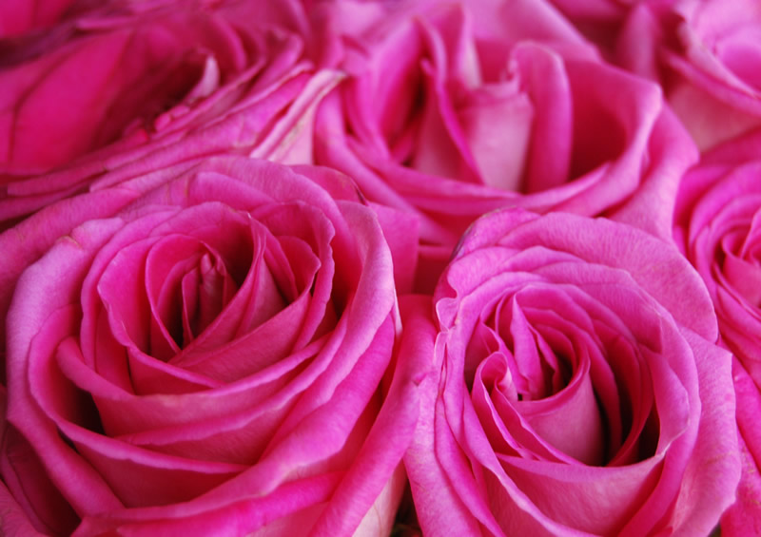
Porque o medo de envelhecer?
Norma Aparecida Silveira de Moraes
Divulgação
Norma Experimentais Poéticos
www.sergrasan.com

Slide 2
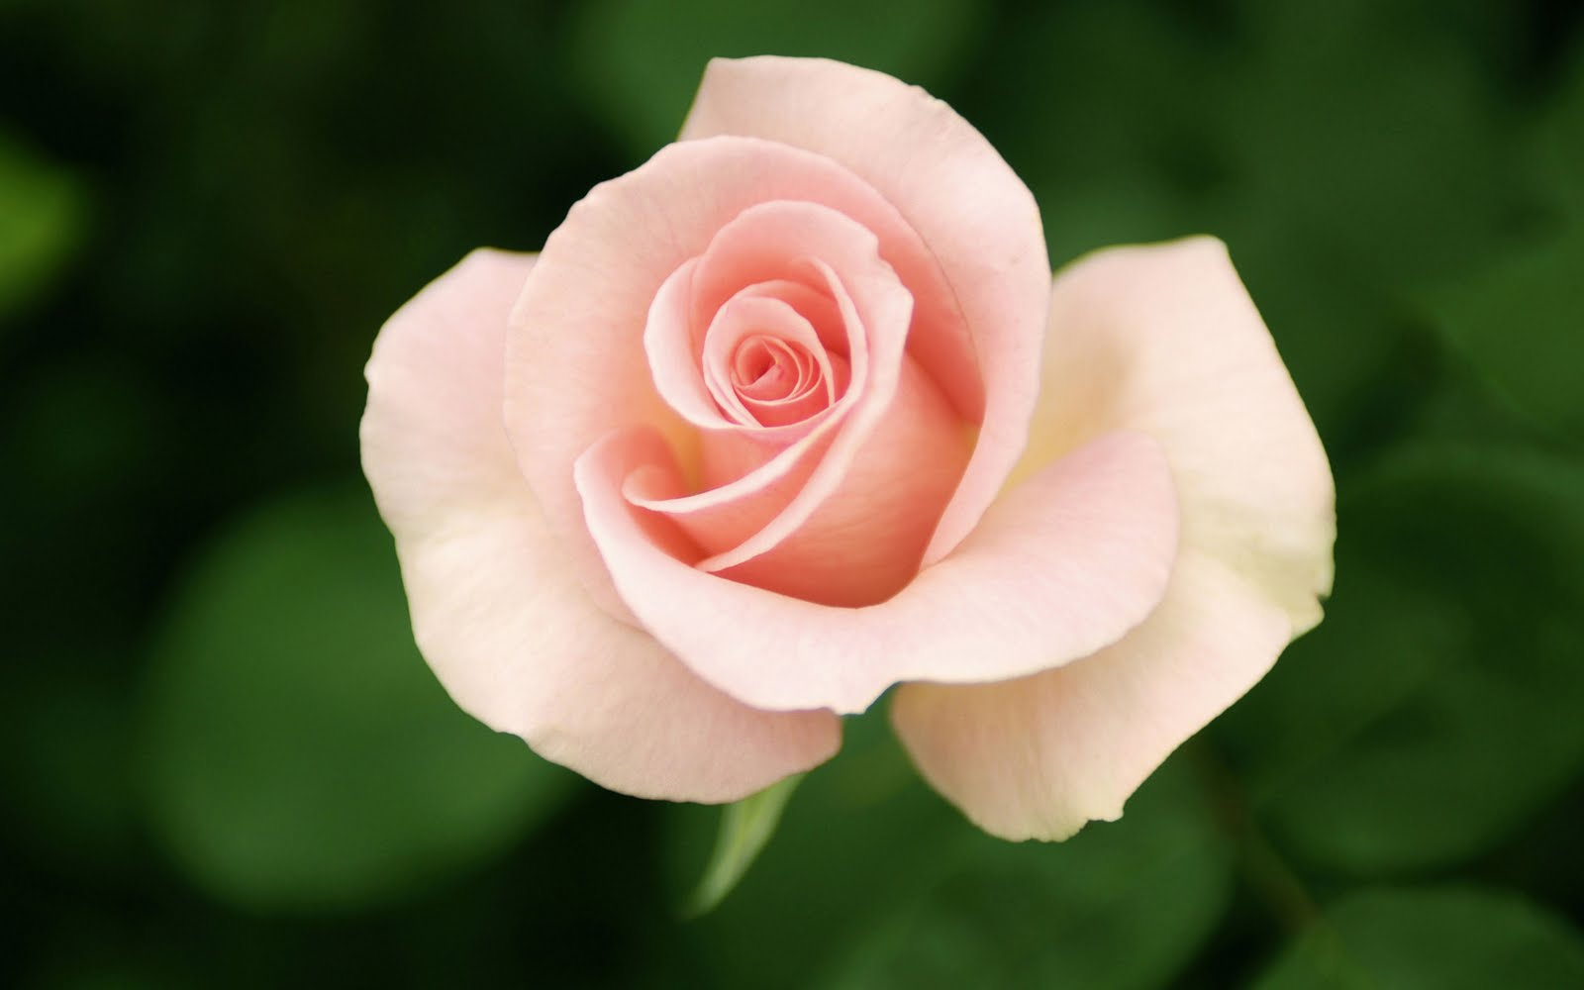
Quando mais novos, somos independentes, temos autonomia, nós nos achamos fortes e as vezes até imbatíveis

Slide 3

Quando mais novos, temos nossos trabalhos e movimentamos nossas próprias contas bancárias.

Slide 4
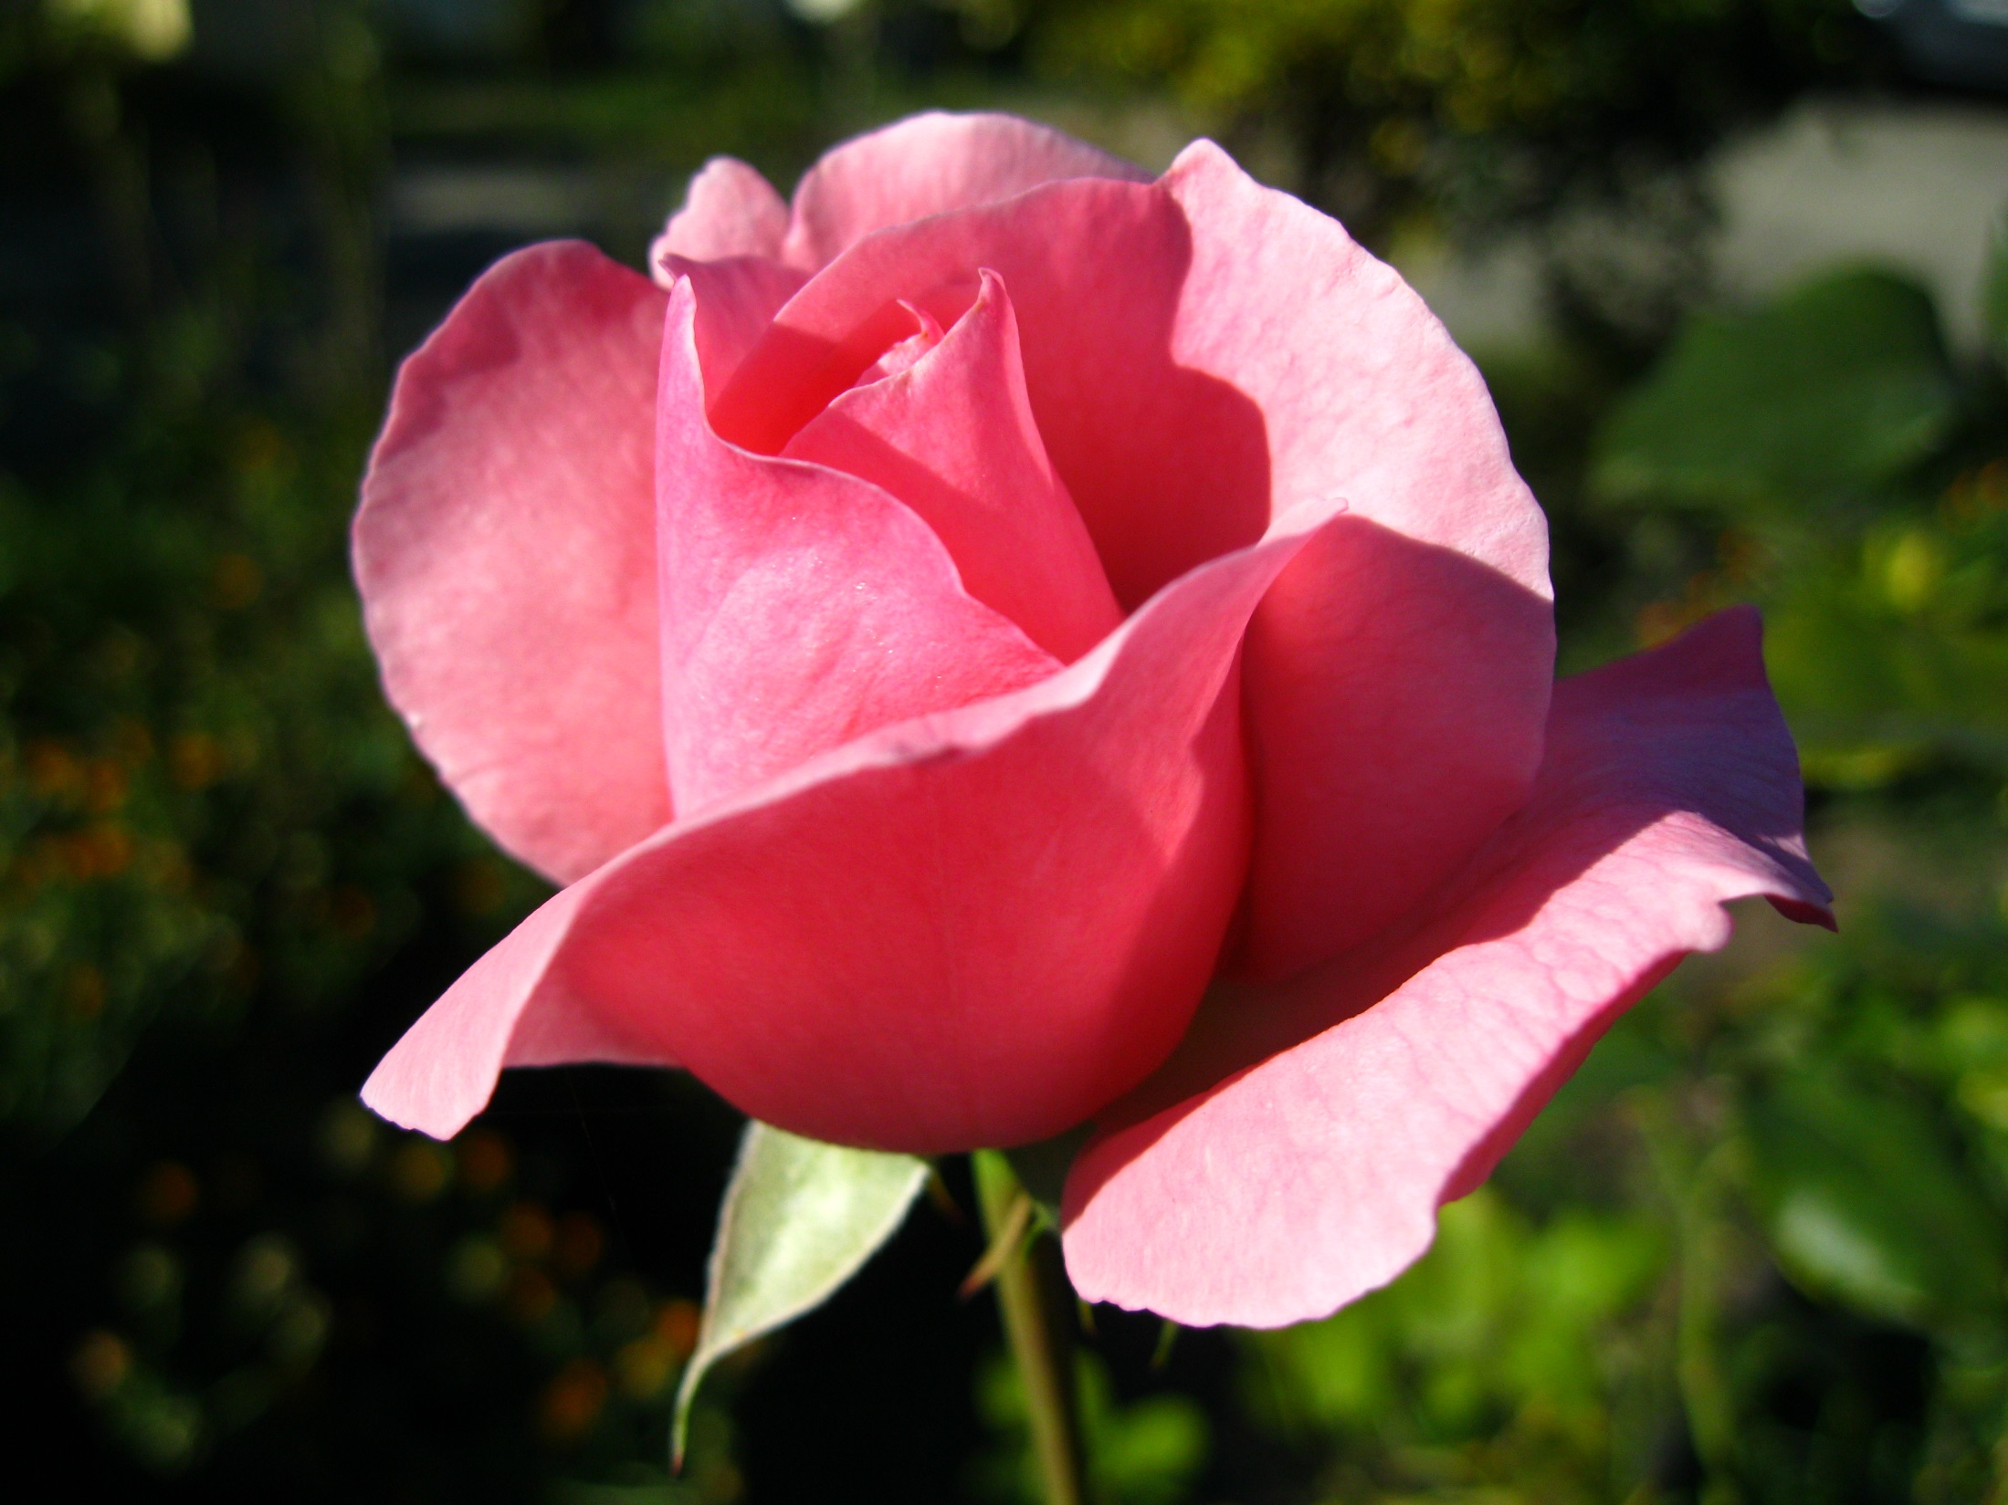
Quando mais novos, corremos, somos ligeiros, não precisamos de bengala ou alguém que nos dê o braço para andar na rua.

Slide 5
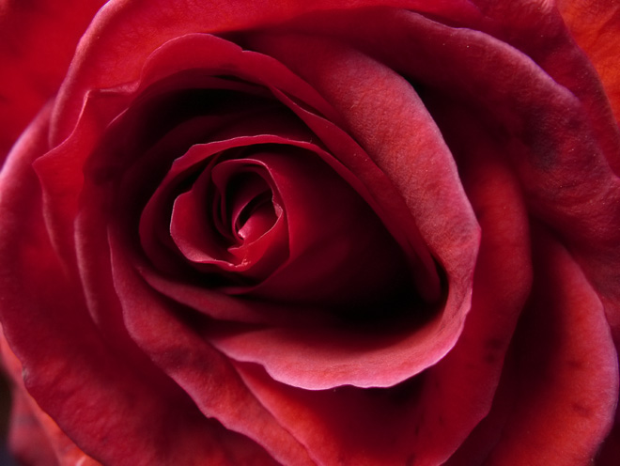
Quando mais novos, temos saúde, não ficamos a mercê de médicos e farmácias, tomando um monte de remédios.

Slide 6
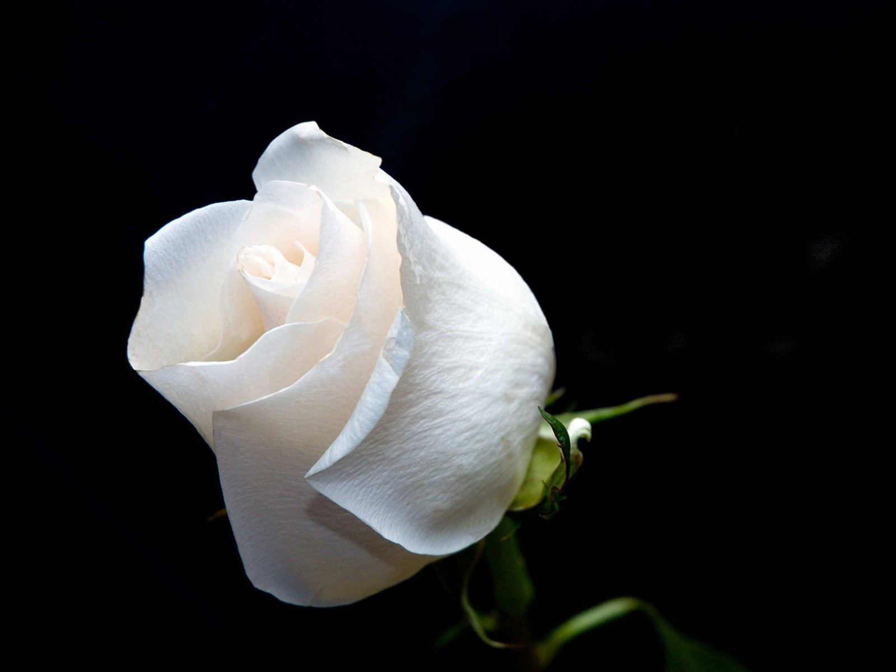
Quando mais novos, temos um apetite voraz pelo sexo, e conseguimos nos satisfazer fisicamente.

Slide 7
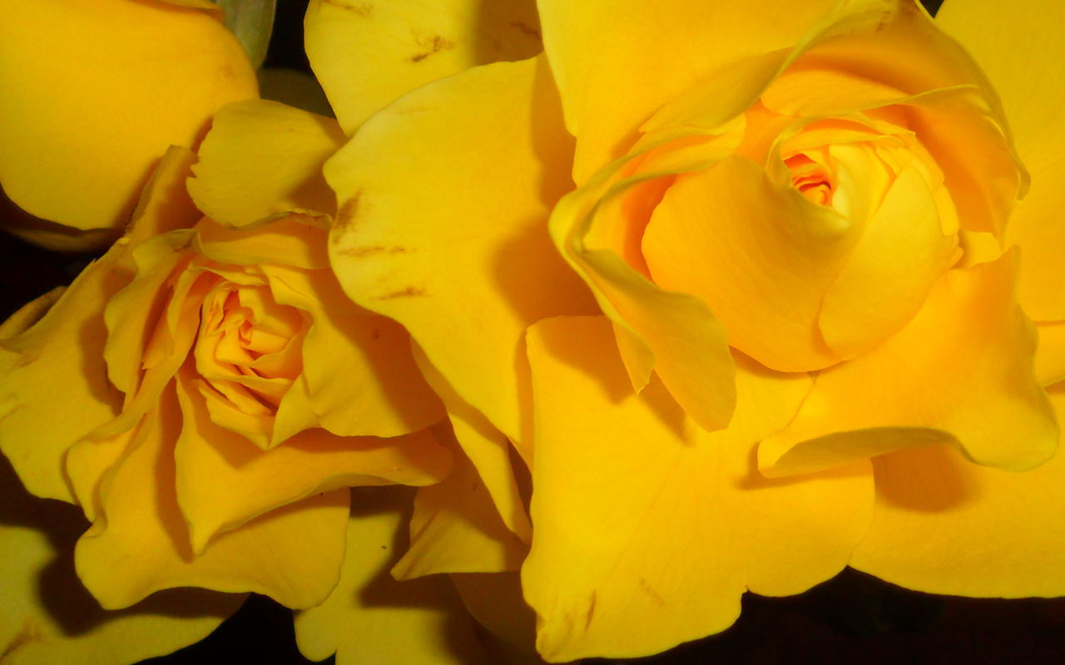
Quando mais novos, somo úteis e temos projetos de vida, ao envelhecer, alguns de nós sentiremos inúteis e imprestáveis.

Slide 8
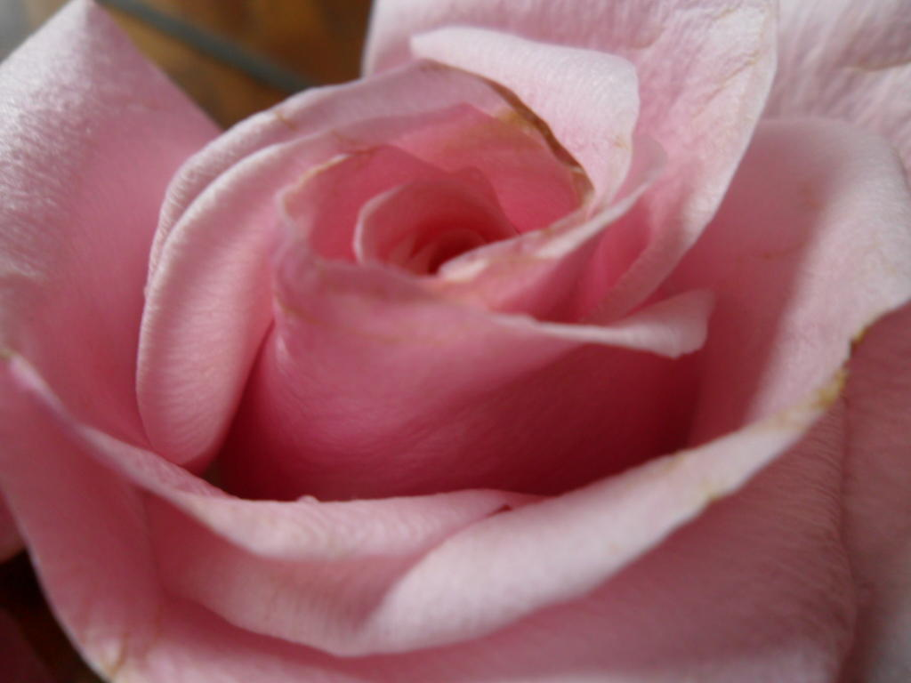
Quando novos, temos a força ao nosso favor, quando envelhecermos não teremos forças nem para andar sozinhos por aí...

Slide 9

Quando novos, fazemos o que nos dá na telha, muitas vezes sem medir consequências, quando envelhecermos muitos de nós dependeremos do outro para tudo.

Slide 10

Quando novos, somos livres para pensar, quando envelhecermos, muitas vezes não teremos mais condições nem de pensar ou agir.

Slide 11
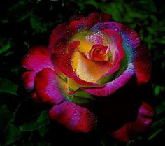
Quando novos, não damos valor a saúde mental ou física, quando envelhecermos, nos arrependeremos de não termos tidos zelo com a saúde.

Slide 12

Quando novos, somos orgulhosos, e suficientes, quando envelhecermos muitos de nós dependeremos do outro até para comer, tomar banho, andar um pouco.

Slide 13
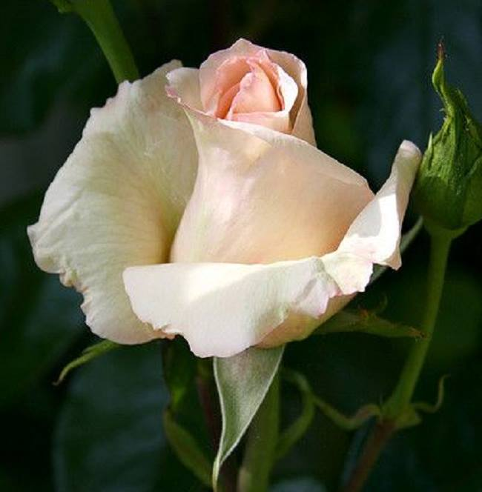
Quando novos, mandamos em nosso dinheiro, compramos o que quisermos, mas quando envelhecermos, aceitaremos o que os outros comprarão de boa ou má vontade.

Slide 14

Quando novos, viajamos por aí, mas quando idosos, muitos de nós ficaremos de molho em casa, pois ninguém tem paciência com os idosos.

Slide 15

Quando novos, somos potentes, equilibrados, suficientes, mas quando envelhecermos muitas vezes teremos demência mental, e ficando difícil a convivência.

Slide 16
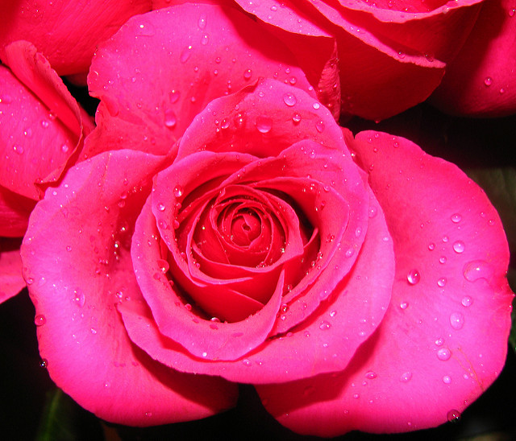
Quando novos, pulamos, dançamos, bebemos, mas quando idosos, muitos de nós ficaremos o dia inteiro sentados esperando a hora da finitude.

Slide 17

Quando novos, sentimos cheiro, ouvimos bem, as pernas são fortes, mas quando envelhecermos muitos de nós ficaremos surdos e teremos as pernas cambaleantes.

Slide 18
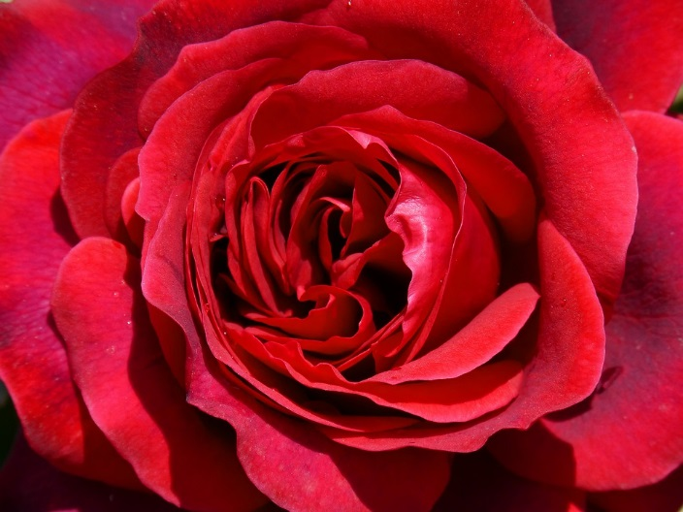
Mas por outro lado, poderemos ser idosos saudáveis até o fim...só Deus mesmo é quem sabe...o fim que teremos...

Slide 19

Sabemos como nascemos, mas não sabemos como vamos morrer. Que Deus no dê uma boa morte...um último suspiro tranquilo, sem penar ou sofrer num hospital...

Slide 20

Apenas desejar por chegar a última e boa hora hora...
Enquanto isso vamos plantando belas sementes no jardim da vida...para colhermos uma velhice satisfatória

Slide 21

Porque o medo de envelhecer?
Texto e formatação
Norma Aparecida Silveira de Moraes
Imagens google imagens, algumas com créditos
Música: Caruso instrumental
Divulgação
www.normasilveiramoraes.recantodasletras.com.br
Norma Silveira Moraes Slides – www.sergrasan.com
Norma Experimentais Poéticos- www.sergrasan.com
Norma natureza- www.sergrasan.com

